Slide 1

О повышении квалификации учителей физики и информатики летом 2026 года
Краснова Наталья Кимовна,
заместитель министра образования
Иркутской области

Slide 2

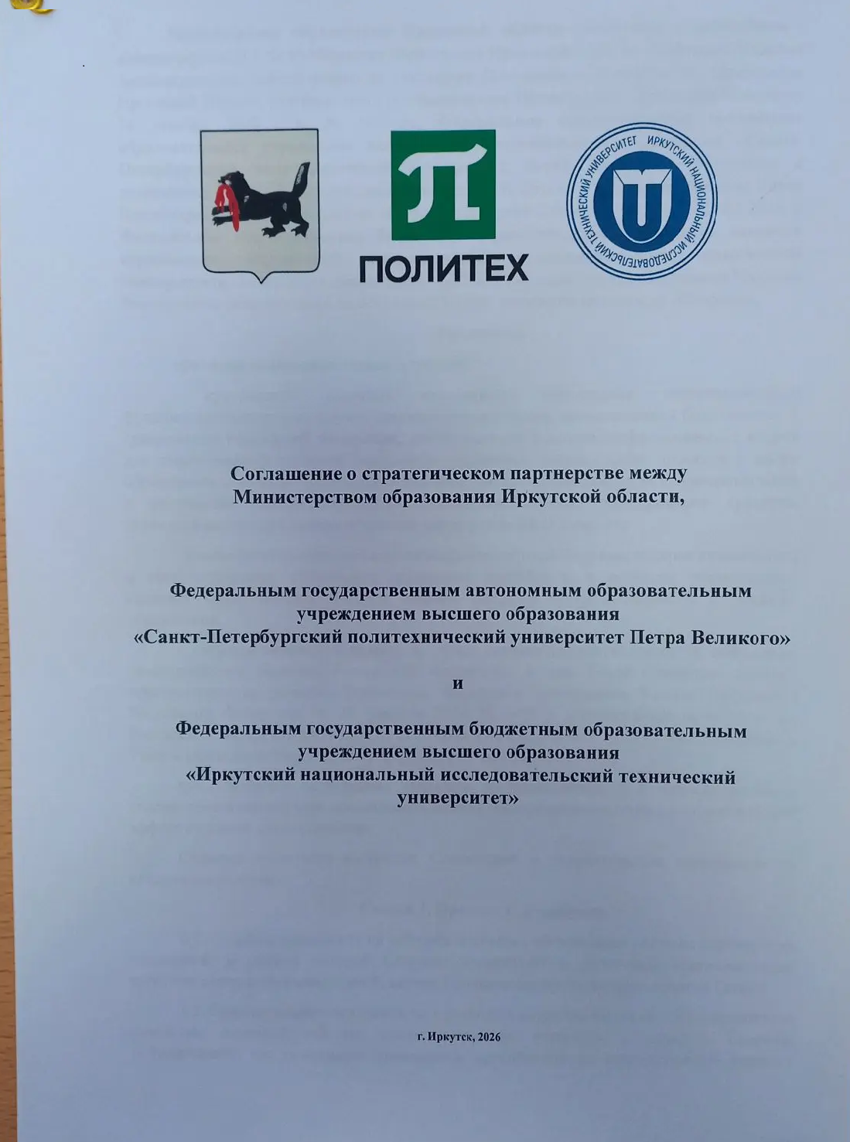
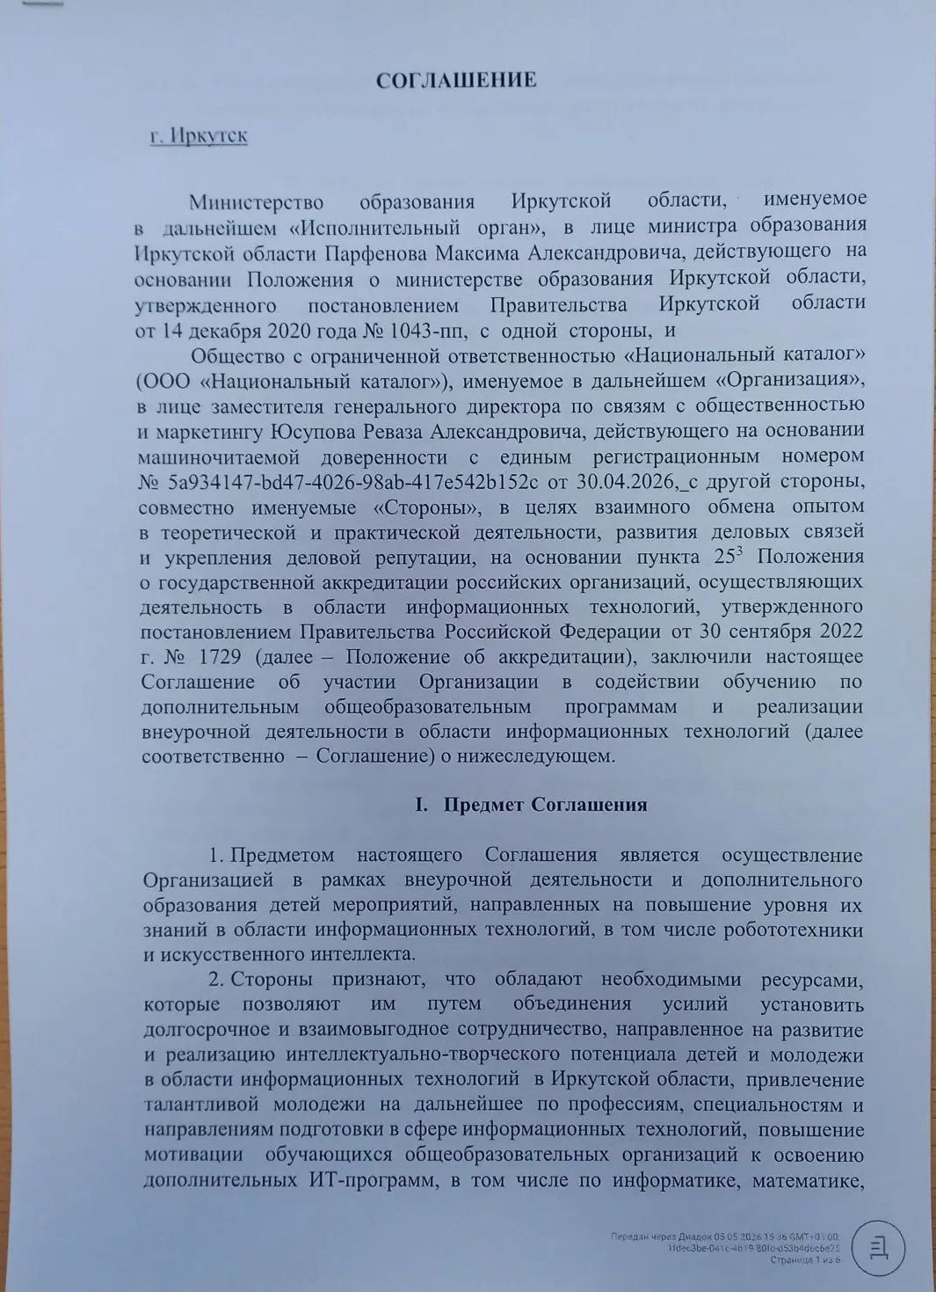
Проект «Политех в квадрате»
126 учителей информатики
Информационные технологии
100 учителей физики

Slide 3

О реализации федерального проекта «Кадры в АПК».
Открытие агротехнологических классов в Иркутской области

Slide 4

О проекте «Агротехнологические классы»
Формирование системы непрерывной подготовки кадров для отрасли агропромышленного комплекса за счет сетевого взаимодействия общеобразовательной организации, профильных вузов, профильных колледжей и работодателей, направленного на формирование профильной предпрофессиональной образовательной среды а также на построение осознанной образовательной и профессиональной траектории развития
в сфере сельского хозяйства для обучающихся
Цель проекта
Задачи проекта
создание условий для реализации в общеобразовательных организациях в полном объеме образовательных программ, предусматривающих углубленное изучение профильных агротехнологических предметов, включая следующие учебные предметы: «Биология», «Химия», «Физика» и «Математика»;
реализация практико-ориентированного обучения с применением современных образовательных технологий, обеспечивающего качественную подготовку обучающихся к освоению будущей профессии в отрасли агропромышленного комплекса;
развитие единой модели профориентации в аграрном направлении;
увеличение количества обучающихся, поступивших в профильные вузы и колледжи на обучение по специальностям отрасли агропромышленного комплекса;
повышение престижа профессий, необходимых для агропромышленного комплекса.

Slide 5
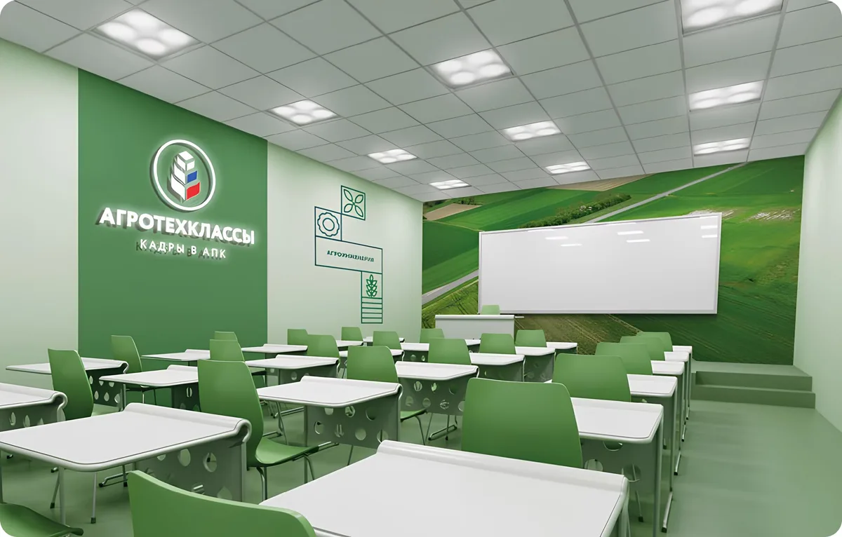
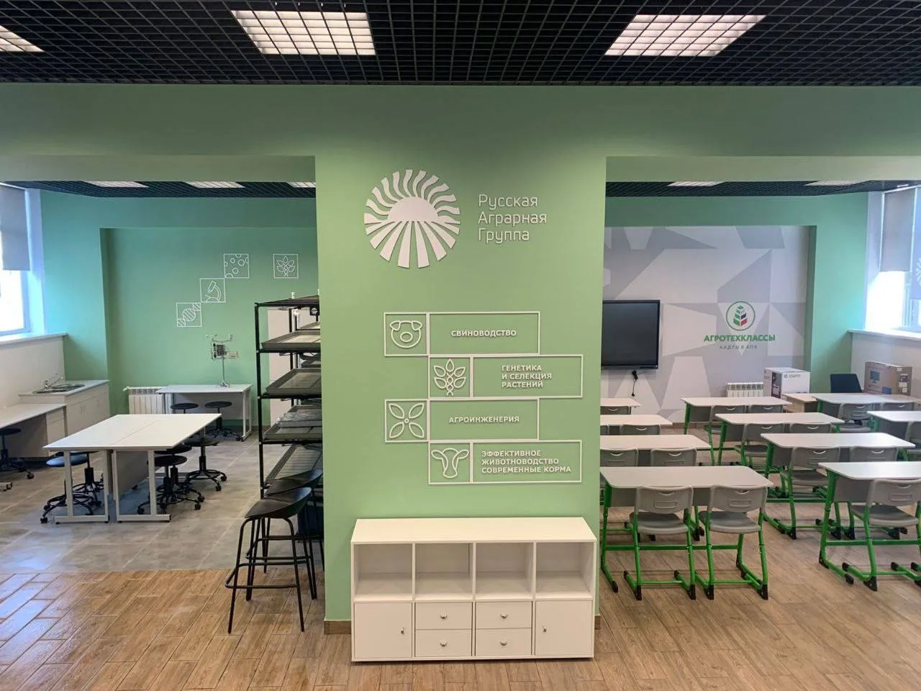
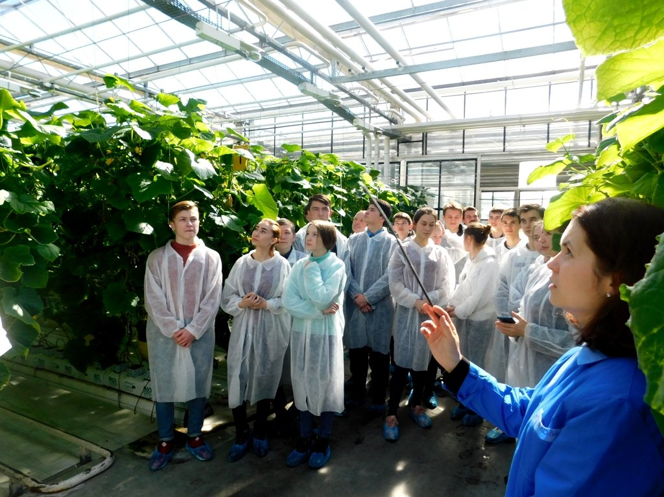
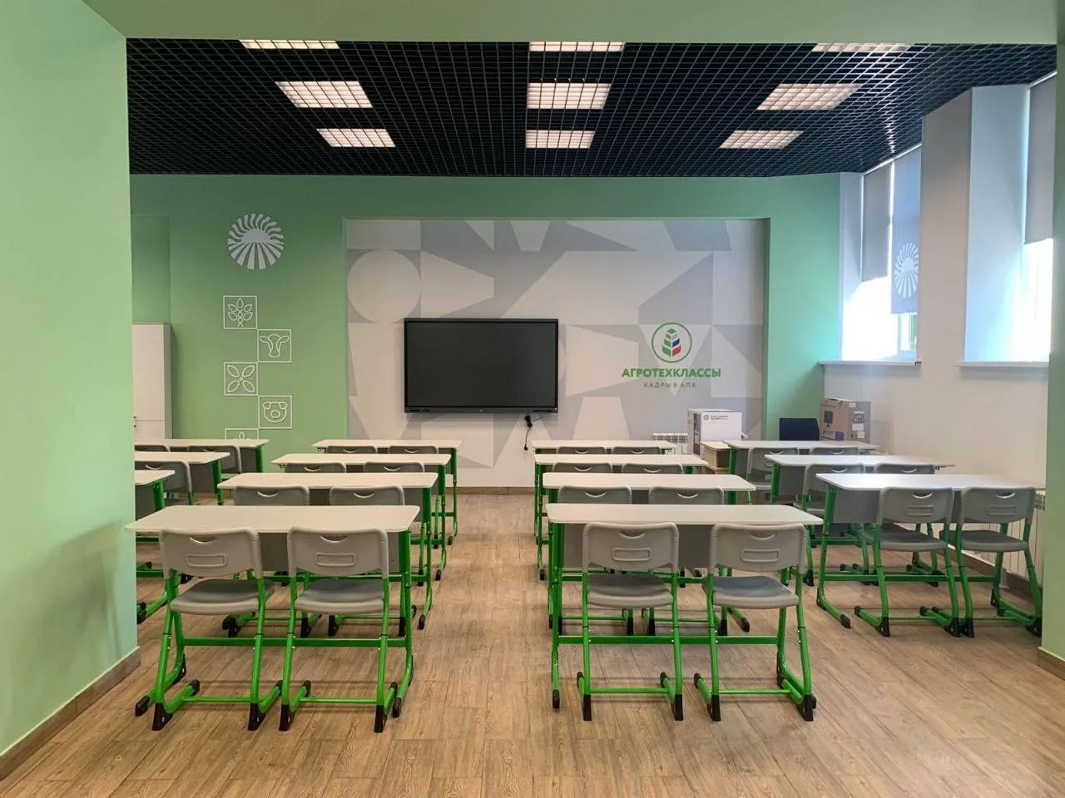

Slide 6
Перечень показателей (индикаторов), обеспечивающих мониторинг
реализации мероприятий по созданию в общеобразовательных
организациях агротехнологических классов, а также их плановые значения
в Иркутской области
№ п/п | Наименование показателя (индикатора) | Значения показателей (план)
 |  | 2025 год | 2026 год | 2027 год | 2028 год | 2029 год | 2030 год
1. | Количество агротехнологических классов, единиц | 0 | 4 | 12 | 22 | 32 | 42
2. | Численность обучающихся агротехнологических классов, человек, | 0 | 68 | 204 | 374 | 544 | 714
 | в том числе:
2.1. | 7 - 9 классы (основное общее образование), человек | 0 | 68 | 204 | 374 | 476 | 646
2.2. | 10 - 11 классы (среднее общее образования), человек | 0 | 0 | 0 | 68 | 68 | 68
3. | Средний балл ОГЭ по профильным агротехнологическим предметам | - | - | - | 20,7 | 20,7 | 20,7
4. | Средний балл ЕГЭ по профильным агротехнологическим предметам | - | - | 50,3 | 50,3 | 50,3 | 50,3
5. | Доля выпускников агротехнологических классов, поступивших в профильные колледжи и профильные вузы, % | - | - | 50% | 50% | 50% | 50%
6. | Доля выпускников агротехнологических классов, заключивших целевой договор с работодателем в сфере агропромышленного комплекса, % | - | - | 40% | 40% | 40% | 40%
7. | Доля педагогических работников агротехнологического класса, прошедших обучение по программам повышения квалификации, % | 100% | 100% | 100% | 100% | 100% | 100%

Slide 7

Агротехнологические классы
№ | СОШ | МО | 2026 | 2027 | 2028
1 | МБОУ «Буретская СОШ» | Боханский р-он | 2 класса (7 и 10) | 2 класса (7 и 10)
2 | МБОУ «Мишелевская СОШ №19» | Усольский р-он | 2 класса (7 и 10) | 2 класса (7 и 10)
3 | МБОУ «Усть-Удинская средняя общебразовательная школа №2» | Усть-Удинский р-он | 1 - 7 кл. | 1 - 7 кл.
4 | МКОУ «Средняя общеобразовательная школа поселка Молодежный» | Иркутский р-он | 1 - 10 кл. | 1 - 10 кл.
5 | МКОУ Средняя общеобразовательная школа с. Верхний Булай | Черемховский р-он | 1 - 7 кл. | 1 - 7 кл.
6 | МКОУ Центр образования «Каразей» | Куйтунский р-он |  | 1 - 10 кл.
7 | МКОУ ЦО «Альянс» п. Харик | Куйтунский р-он |  |  | 1 - 10 кл.
8 | МОУ Биритская СОШ | Балаганский р-он |  |  | 1 - 8 кл.
9 | МКОУ Вихоревская СОШ №101 | Братский р-он |  |  | 2 класса (7 и 10)
10 | МОУ Невонская СОШ №2 | Усть-Илимский р-он |  |  | 1 - 7 кл.
11 | МБОУ Покровская СОШ | Баяндаевский р-он |  |  | 2 класса (7 и 10)
12 | МБОУ Хохорская СОШ | Боханский р-он |  |  | 1 - 7 кл.
13 | МБОУ Савватеевская СОШ | АГО |  |  | 2 класса (7 и 10)

Slide 8

Организация образовательной деятельности в агротехнологических классах
профильные агротехнологические предметы
специализированные учебные курсы
курсы внеурочной деятельности
программы дополнительного образования
проектно-исследовательская деятельность
«ярмарки профессий», «дней открытых дверей» в профильных колледжах и вузах
тематические встречи и профессиональные пробы
профориентационные мероприятия на базе профильных колледжей, вузов, предприятий аграрного сектора
Основные образовательные программы
Дополнительные общеобразовательные программы
Ресурсы агротехнологических классов, профильных вузов, профильных колледжей, работодателей, с которыми заключено соглашение о сотрудничестве
Перспектива:
возможность реализации предпрофессиональной подготовки и получение первой профессии в рамках школьного обучения
организация внеурочной деятельности на базе профильных колледжей и профильных вузов
экскурсионно-обучающая деятельность

Slide 9
Подготовка педагогических кадров
Программа повышения квалификации «Содержание и методика преподавания естественно-научных предметов в агротехнологических классах» 144 академических часа
Целевая аудитория: учителя химии, биологии, физики, математики
ФГБОУ ВО «Иркутский государственный аграрный университет имени А.А. Ежевского»
ФГБНУ «Институт содержания и методов обучения»
АО «Академия «Просвещение»
Программа повышения квалификации «Организация практико-ориентированного обучения школьников с привлечением ресурсов агропромышленного комплекса Иркутской области» 72 академических часа
Целевая аудитория: педагоги общеобразовательных организаций, пилотных площадок по реализации Концепции
ГАУ ДПО ИРО
ФГБОУ ВО«Российский государственный аграрный университет – МСХА
им. К.А. Тимирязева»
Программа повышения квалификации «Содержание и методика преподавания профильных агротехнологических предметов»
144 академических часа
Целевая аудитория: учителя химии, биологии, физики, математики

